Slide 1
CHARLA VIRTUAL SOBRE MERCADO DE VALORES EN NUESTRO PAÍS
AUSPICIADO POR
Asunción, Junio 2021

Slide 2
LA COMISIÓN NACIONAL DE VALORES (CNV) COMO ENTIDAD REGULADORA
“Tiene a su cargo la regulación de todo lo que atañe a nuestro Mercado de Valores a nivel país”
EN SUS REGISTROS ESTÁN INSCRIPTAS 91 EMPRESAS DEDICADAS A VARIOS SEGMENTOS DE NEGOCIOS.A SABER:
55 SOCIEDADES CON EMISIONES DE TITULOS DE RENTA FIJA
19 SOCIEDADES CON EMISIONES DE RENTA FIJA Y VARIABLE
21 SOCIEDADES CON EMISIONES DE TÍTULOS DE RENTA VARIABLE
Para poder estar inscripta, tiene debe tratarse de una SAE - SOCIEDAD ANOMINA EMISORA (existen unas 48 Sociedades a la fecha), o bien, una SAECA - SOCIEDAD ANONIMA EMISORA DE CAPITAL ABIERTO (existen unas 43 Sociedades a la fecha)

Slide 3
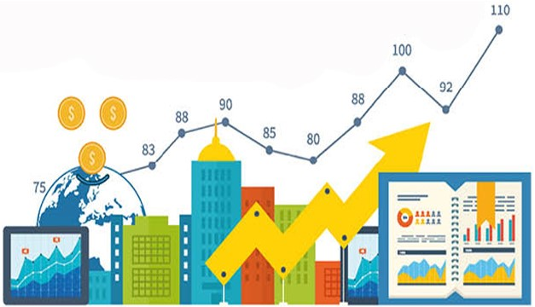
LA COMISIÓN NACIONAL DE VALORES (CNV) COMO ENTIDAD REGULADORA
“También tienen a su cargo la regulación de todas las Casas de Bolsas y Empresas Calificadoras de Riesgos”
CASAS DE BOLSA:
CADIEM SA
VALORES SA
BASA CAPITAL
AVALON SA
INVESTOR SA
CALIFICADORAS
DE RIESGOS:
SOLVENTA S.A.
RISK METRICA S.A.
FELLER SA
EVALUADORA SUDAMERICANA S.A.
FITCH SA

Slide 4
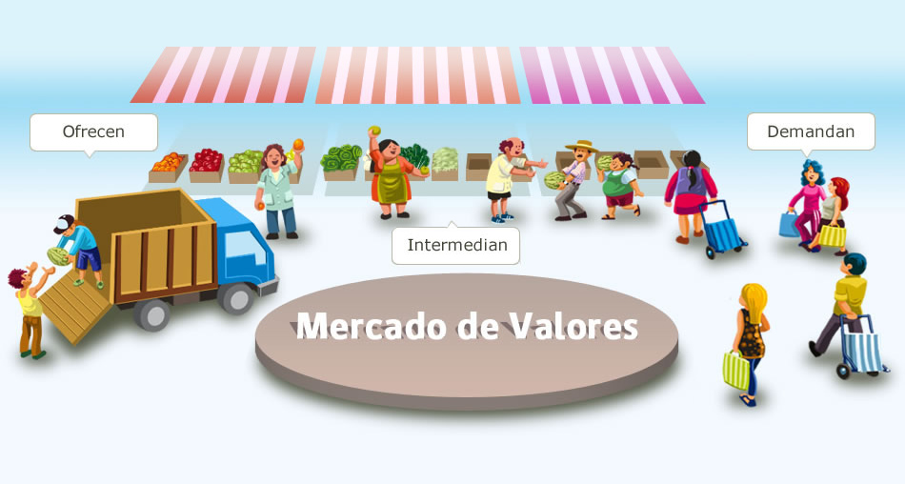
¿QUÉ ES EL MERCADO DE VALORES?
Espacio económico que reúne a oferentes (EMISORES) y demandantes (INVERSORES) de Valores.
Participan además de la Entidad Reguladora (CNV) los intermediarios (BOLSA DE VALORES), CASAS DE BOLSA y las CALIFICADORAS DE RIESGOS, además de las CAJAS DE VALORES y SOCIEDADES ADMINISTRADORAS DE FONDOS PATRIMONIALES DE INVERSIÓN.

Slide 5
¿QUÉ OFRECE EL MERCADO DE VALORES PARA SER CONSIDERADO ATRACTIVO?
Mercado alternativo y complementario al tradicional Sistema Bancario.
Ofrece diferentes alternativas de inversión y financiamiento.
Obtienen recursos financieros a menor costo.
No existe intermediación financiera. Los fondos se obtienen directamente de los Inversionistas.
Las Empresas definen condiciones en las que desean captar recursos (Plazo, Tasa de Interés, Amortización, Modalidad de Pago, etc).
Se capitalizan.
Las Empresas encuentran a Inversores en Acciones que deseen participar en sus Proyectos para desarrollar su Empresa.
Optimizan su estructura Financiera ya que las Empresas obtienen Fuentes diversificada de Recursos.
Proyectan su IMAGEN CORPORATIVA.
Mejoran su posicionamiento en el Mercado.

Slide 6
¿POR QUÉ INVERTIR EN EL MERCADO DE VALORES?
Cada cual invierte en el valor de preferencia en función al Riesgo y Rendimiento.
Precios se forman por la libre OFERTA y DEMANDA en el Mercado.
Más y mejores alternativas de Inversión en condiciones de transparencia e igualdad de oportunidades.
Posibilidad de obtener mayor Rentabilidad por su Inversión vs otras alternativas ofrecidas por el Sector Financiero.
Mejores Plazos.
Posibilidades de INMEDIATA LIQUIDEZ, pues los valores se transan a diario.
Diversificación de Inversiones debido a variedad de valores disponibles.
Se cuenta con la orientación de una Casa de Bolsa.

Slide 7
¿QUÉ ES UNA INVERSIÓN?
Una manera de emplear tu dinero con el propósito de generar más INGRESOS y GANANCIAS adicionales.
Debes terminar cuáles son los OBJETIVOS de tu Inversión y NIVEL DE RIESGO que estás dispuesto a correr.
Acuérdate que una Inversión que pudiera ser útil para vos, capaz que no lo sea para otro.
Puedes conformar tu propio portafolio considerando DIVERSIFICACIÓN, RENDIMIENTO y LIQUIDEZ.
Debes tratar de DIVERSIFICAR tus Inversiones para MINIMIZAR EL RIESGO implícito en cada una de ellas.
Con ACCIONES, BONOS y otros, puede COMBINAR LOS VOLUMENES, PLAZOS y RENTABILIDAD que se ajusten a tus expectativas.
RENDIMIENTO: Siempre debes fijarte en el Retorno de tu Inversión.
LIQUIDEZ: Toma en cuenta la facilidad de transformar en efectivo tu Inversión.

Slide 8
CLASIFICACIÓN DEL MERCADO DE VALORES
1) DE ACUERDO A SI ES O NO LA PRIMERA TRANSACCION:
A) MERCADO PRIMARIO: Conocido como la primera colocación de Valores emitidos por las Empresas.
B) MERCADO SECUNDARIO: Conjunto de transacciones que se efectúan con los Valores previamente emitidos en el Mercado y que permiten hacer LIQUIDOS los VALORES.
2) DE ACUERDO AL PERIODO DE VIGENCIA DE LOS VALORES:
A) MERCADO DE DINERO: Valores emitidos a plazos menores o iguales a un año.
B) MERCADO DE CAPITALES:
Se negocian Valores emitidos a plazos mayores a un año (Mediano o Largo Plazo).
PROPÓSITO: Aumento de Capacidad Productiva, Captación de nuevos Mercados (Internos o de Exportación), Diversificación de actividades, etc).

Slide 9
CLASIFICACIÓN DE LAS INVERSIONES DE ACUERDO AL TIPO DE RENTABILIDAD
A) MERCADO DE RENTA FIJA:
Está dada por una Tasa Fija de Interés pactada para todo el periodo de la Inversión. Ejemplos: BONOS, CERTIFICADOS DE DEPÓSITO, LETRAS DEL TESORO, etc.
B) MERCADO DE RENTA VARIABLE:
Se refiere a la compra de una parte de la Propiedad de una Empresa, o sea una ACCIÓN.
RENTABILIDAD: Dada en función a Utilidades obtenidas por la Empresa.
“SI EL PRECIO DEL VALOR DE LA ACCIÓN SUBE, TU GANANCIA ESTARÁ REFLEJADA POR LA DIFERENCIA ENTRE PRECIO DE COMPRA Y VENTA”

Slide 10
TIPOS DE VALORES NEGOCIADOS EN
MERCADO DE CAPITALES
A) ACCIÓN:
1. Acciones ORDINARIAS y PREFERIDAS.
2. Pueden ser AL PORTADOR o NOMINATIVAS.
3. Son libremente negociadas en la BOLSA.
B) BONOS:
1. Valores emitidos y representa una parte a la cuota de un Crédito constituido a cargo de una S.A.
2. Son emitidos por las Empresas previa aprobación de la C.N.V.
3. Devengan Intereses y son negociadas en el Mercado Secundario para proporcionar LIQUIDEZ.

Slide 11
TIPOS DE VALORES NEGOCIADOS EN
MERCADO DE CAPITALES
C) BONOS MUNICIPALES:
1. BONOS emitidos por Gobiernos Municipales.
2. Financian Proyectos y Obligaciones de los Municipios.
3. También devengan Intereses.
D) BONOS DEL TESORO GENERAL DE LA NACIÓN:
1. Emitidos por el TESORO de la NACIÓN.
2. PROPOSITO: Financiar obligaciones y necesidades del SECTOR PÚBLICO.
3. Se negocian en BOLSAS DE VALORES del país.
4. Son en MONEDA LOCAL y EXTRANJERA.

Slide 12
LAS BOLSAS DE VALORES
Son S.A. de objetivo exclusivo.
Operan en función a lo dispuesto en la Ley del MERCADO DE VALORES.
Son las CASAS DE BOLSAS las que realizan operaciones con ella.
Proporcionan una Infraestructura adecuada para la concentración de la OFERTA y la DEMANDA de VALORES.
NEGOCIACIÓN ELECTRÓNICA:
Permiten a las CASAS DE BOLSA que realicen sus operaciones mediante terminales de computadoras conectadas a una Red Global.
Brindan mayor SEGURIDAD y EFICIENCIA a través de la desmaterialización de los Títulos/Valores impresos.

Slide 13
LAS CASAS DE BOLSA
Requieren para su funcionamiento, autorización de la CNV.
Deben ser Accionistas de la Bolsa de Valores ya que son los únicos autorizados para operar en ella.
Actúan como intermediarios entre la OFERTA y la DEMANDA de VALORES.
Acuden a la BOLSA para realizar sus operaciones en representación de sus Clientes (PERSONAS FÍSICAS o JURÍDICAS).
Proporcionan asesoramiento a sus Clientes en materia de intermediación de Valores (RENTABILIDAD, LIQUIDEZ y RIESGO relacionado con los mismos).
Asesoran a las Empresas interesadas en emitir BONOS (Asesoría Financiera).
Operan en las BOLSAS DE VALORES a través de sus Operadores de Rueda acreditadas y autorizadas por la CNV y la BOLSA DE VALORES.
Son profesionales especializados en COMPRA - VENTA de VALORES.
Dan a conocer variedad de alternativas que brinda el Mercado.

Slide 14
PRINCIPALES EMPRESAS QUE OPERAN EN NUESTRO MERCADO DE VALORES
SISTEMA FINANCIERO:
BANCO ATLAS
BANCO REGIONAL
BANCO SUDAMERIS
BANCO ITAÚ
BANCO BASA
BANCOOP
BANCO RÍO
VISIÒN BANCO
INTERFISA BANCO
BEPSA
SOLAR FINANCIERA
TU FINANCIERA
FINANCIERA EL COMERCIO
FINANCIERA PARAGUAY9O-JAPONESA

Slide 15
PRINCIPALES EMPRESAS QUE OPERAN EN NUESTRO MERCADO DE VALORES
EMPRESAS DE VARIOS SEGMENTOS DE NEGOCIOS:
SALLUSTRO & CIA
AUTOMOTORES Y MAQUINARIA SA
VILLA OLIVA RICE
TAPE RUVICHÁ
TAPÉ PORÁ
VICENTE SCAVONE & CIA SA
FRIGORIFICO CONCEPCIÒN SA
ATLANTIC S.A.
CHACOMER SA
EÑECTROBAN
KUROSY & CIA SA
NUCLEO SA
LCR SA.
INVERFIN
DE LASOBERA HNOS SA
CEMENTOS CONCEPCION SA
NICOLAS ONZALEZ ODDONE SA
GRUPO VAZQUEZ

Slide 16
EVOLUCION DE NUESTRO MERCADO DE VALORES EN LO QUE VA DEL 2021
Al 30 de ABRIL de 2021 se negociaron en el Mercado de BONOS por USD.821 MILLONES vs USD 952 MILLONES del 2020 en igual periodo de tiempo.
En el 2020 se negociaron BONOS por más de 2.000 MILLONES (MERCADO PRIMARIO y SECUNDARIO).
Se destacaron nítidamente las operaciones de REPORTO (Venta de BONOS con promesa de recompra en una fecha determinada.
Más del 80% de las negociaciones del BONOS se realizaron a través del MERCADO SECUNDARIO.
Al mes de Abril de 2021, BASA CAPITAL (CASA DE BOLSA) concentró más del 60% de las operaciones negociadas en el Mercado (sigue manteniendo igual participación relativa).
Se estima para este año poder llegar a un total negociado entre 2.300/2.500 MILLONES de DÓLARES dado el dinamismo del MERCADO SECUNDARIO.
Se espera poder tener una mayor diversificación de instrumentos de negociación en la BOLSA DE VALORES.

Slide 17
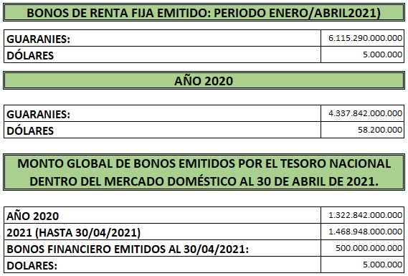

Slide 18
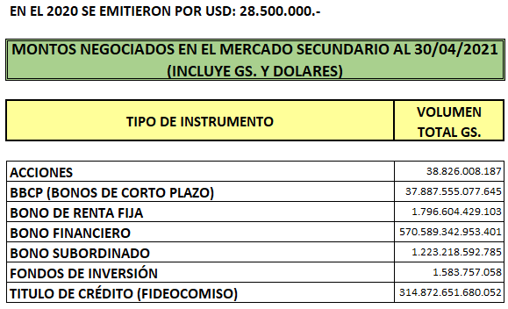

Slide 19
MUCHAS GRACIAS!

Slide 20
¿ESTAS PREPARADO PARA
GESTIONAR RIESGOS?
INFORMACIÓN ADICIONAL A
info@solventa.com.py
@solventacalificadora
@SolventaSA
Solventa S.A. Calificadora de Riesgos
@solventapy
Notes:
20

